Slide 1


Chào mừng các con đến với giờ học
Âm nhạc lớp 1
BỘ SÁCH CÁNH DIỀU
CHỦ ĐỀ 7: GIỮ GÌN VỆ SINH
Tiết 3
        Ôn tập bài hát: Thật đáng yêu
        Nhạc cụ
        Trải nghiệm và khám phá:
        Vỗ tay theo cặp

Slide 2
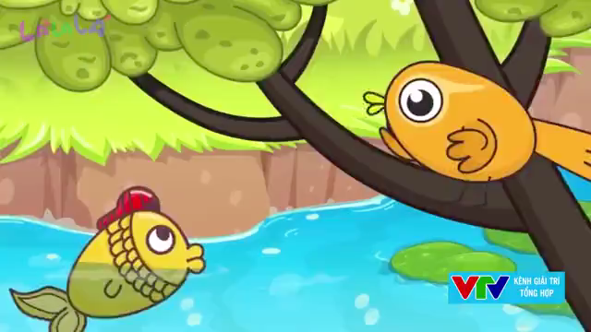

Slide 3
Chúc các con chăm ngoan học tốt

